Slide 1
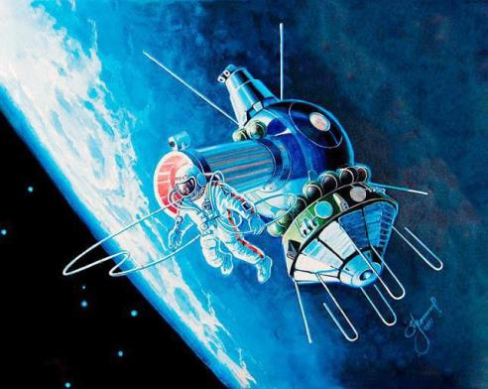
алексей Архипович Леонов и Павел Иванович Беляев - герои космонавты на уральской земле
Горбунова Светлана Петровна
Музыкальный руководитель
1 квалификационной категории
МАДОУ «Детский сад № 86»
Пермский край, г. Березники, 2016г.

Slide 2
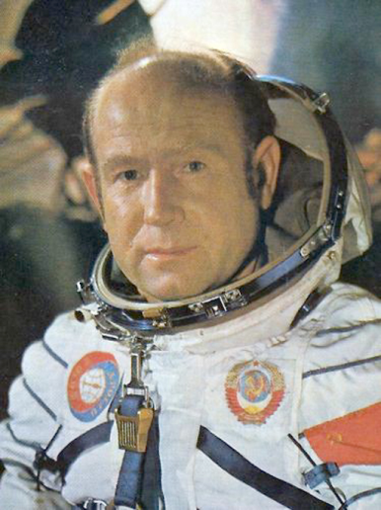
Алексей Архипович Леонов
советский космонавт, первый человек, вышедший в открытый космос.
награждён двумя звёздами Героя Советского Союза, орденами Ленина и Красной Звезды, медалями нашей страны и зарубежья.
является почётным гражданином тридцати российских и зарубежных городов.

Slide 3
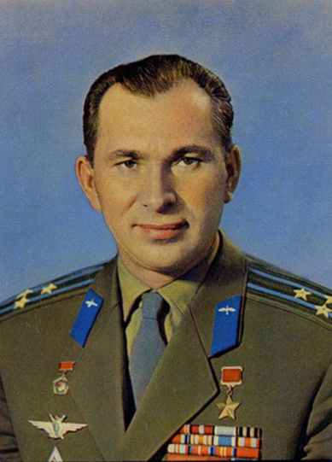
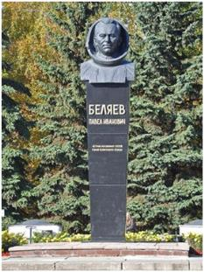
Павел Иванович Беляев
Герой Советского Союза, лётчик-космонавт.
Заслуженный мастер спорта СССР.
Участник Великой Отечественной войны 1941—1945 гг.

Slide 4
Героическое приземление в тайге
В марте 1965 года советский космонавт Алексей Леонов первым из землян совершил выход в открытый космос. На обратном пути на Землю спускаемый аппарат «Восход-2», пилотируемый Алексеем Леоновым и Павлом Беляевым, совершил нештатную посадку в тайге в Усольском районе Пермского края.

Slide 5
Летчики космонавты: Юрий Гагарин, Алексей Леонов, Павел Беляев на трибуне Мавзолея Ленина - 23 марта 1965 года.

Slide 6
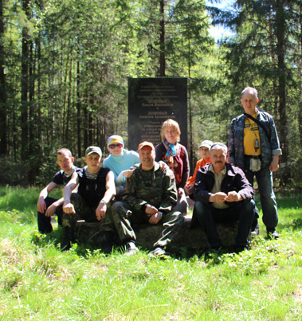
Чтит и помнит героев космонавтов уральская земля!!!
Позднее, в 1968 году, на месте приземления космонавтов в Усольском районе Пермского края был установлен сначала шестиметровый титановый обелиск, а затем памятник.

Slide 7
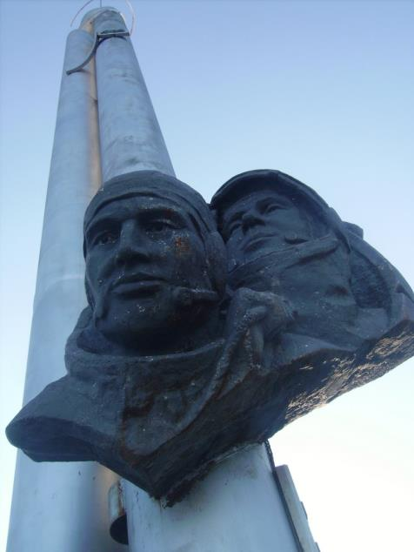
В честь приземления наших героев космонавтов в 1965 году, был сооружён памятник в городе Усолье Пермского края.

Slide 8
Алексей Леонов, посетил город Усолье Пермского края 14 августа 2004 года, в день открытия памятника. Он считает этот скульптурный портрет из чугуна одним из лучших среди трёх своих скульптурных портретов (на своей родине под Кемерово, в Звёздном и на уральской земле).

Slide 9
КОСМОС И ЧЕЛОВЕК на картинах Алексея Леонова
Самая совершенная аппаратура не может точно передать увиденное в Космосе. Только глаза и кисть художника способны донести до людей красоту космоса и Земли, открывающиеся с космической высоты...
Первый советский искусственный спутник связи «Молния-1». Напоминает фантастический цветок, его гигантские «лепестки» — это солнечные батареи, а параболические антенны ориентированы на Землю. В 1967 году спутником этой серии впервые в мире было получено цветное изображение Земли.

Slide 10
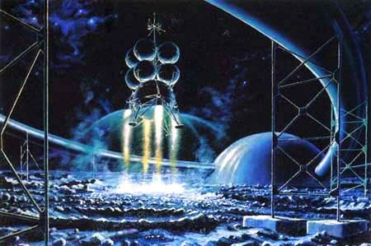
А. Леонов, А. Соколов.
Картина «Лунный дом»
А. Леонов, А. Соколов.
Картина «Старт с Луны»

Slide 11
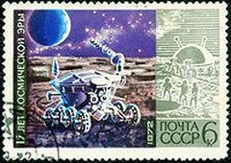
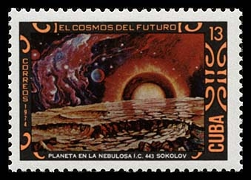
Почтовые марки
В содружестве с художником Андреем Соколовым, Алексей Леонов создал ряд почтовых марок СССР на космическую тему.

Slide 12
А. Леонов - Ровно 50 лет со дня первого выхода в открытый космос! Один из лунных кратеров носит его имя, а также планета созвездия Весы.

Slide 13
В настоящее время герой космонавт – Алексей Леонов проживает в городе Москве. В 2014 году в честь восьмидесятилетия космонавта президент Российской Федерации Владимир Владимирович Путин наградил его орденом «3а заслуги перед Отечеством» 3 степени.

Slide 14
Великому герою-космонавту, одарённому художнику, покорителю космических пространств – Алексею Архиповичу Леонову. От благодарных начинающих художников МАДОУ «Детский сад № 86»,
г. Березники, Пермский край.

Slide 15
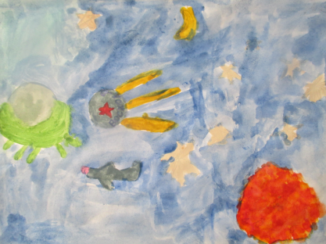
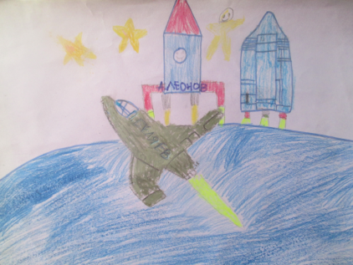
Нечаева Полина, 7 лет
«Восход - 2»
Якунчиков Андрей, 7 лет
«Герои космонавты»

Slide 16
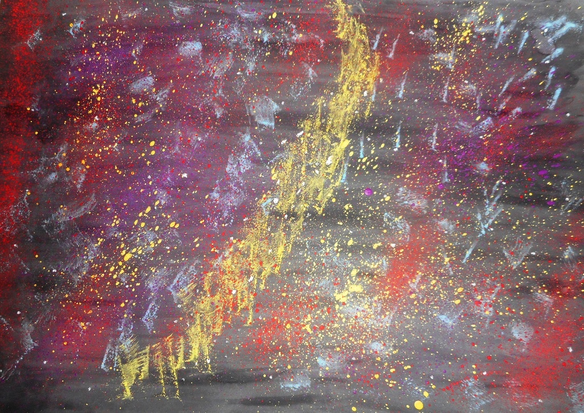
Михалицина Елизавета, 7 лет
«Спутник земли»
Докшина Софья, 7 лет
«Звёздная пыль»

Slide 17
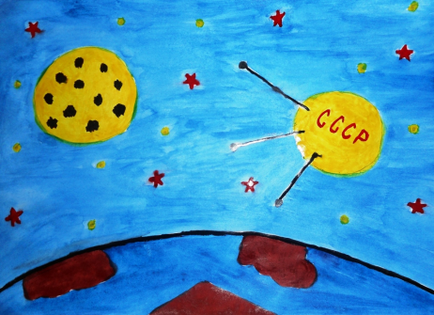
Шерстобитова Дарья, 7 лет
«Сатурн»
Атарджанова Лиза, 5 лет
«Полёт на луну»

Slide 18
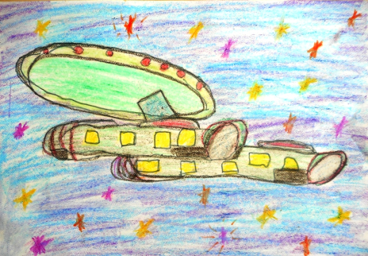
Давлетов Кирилл, 7 лет
«К далёким звёздам»
Давлетов Кирилл, 7 лет
«Корабль будущего»

Slide 19
Список использованной литературы
Фотография Алексея Архиповича Леонова https://yandex.ru/images/search?img_url=http%3A%2F%2Fpodrobnosty1.narod.ru%2Fkosmos%2Fleonov.jpg&text=%D0%BA%D0%B0%D1%80%D1%82%D0%B8%D0%BD%D0%BA%D0%B0%20%D0%90.%20%D0%9B%D0%B5%D0%BE%D0%BD%D0%BE%D0%B2%D0%B0&noreask=1&pos=8&lr=50&rpt=simage.
Фотография Павла Ивановича Беляева https://yandex.ru/images/search?text=%D0%BA%D0%B0%D1%80%D1%82%D0%B8%D0%BD%D0%BA%D0%B0%20%D0%9F.%20%D0%91%D0%B5%D0%BB%D1%8F%D0%B5%D0%B2%D0%B0&img_url=http%3A%2F%2Fwww.penza-gorod.ru%2Fimages%2Fnews%2Fnews_text_4256_30559_belyaev.jpg&pos=12&rpt=simage
Вячеслав Понимаш Алексей Архипович Леонов. Ровно 50 лет со дня первого выхода в открытый космос! http://rasfokus.ru/photos/photo1488458.html
КОСМОС В КАРТИНАХ КОСМОНАВТА ЛЕОНОВА http://www.liveinternet.ru/users/3109898/post270171504/
Космонавт Алексей Леонов: биография (фото) - Читайте подробнее на FB.ru: http://fb.ru/article/215847/kosmonavt-aleksey-leonov-biografiya-foto#image1009701
Памятник в непамятном месте http://www.beriki.ru/2009/04/21/pamyatnik-v-nepamyatnom-meste

